Slide 1
Tessuti e organi al microscopio
Il sangue

Slide 2
L’apparato circolatorio
32X
Il sangue è un tessuto connettivo fluido viscoso che scorre in un sistema di vasi chiuso costituito da arterie, vene e capillari chiamato apparato circolatorio.

Slide 3
Le arterie
Le arterie sono classificate in tre tipi:
le arterie elastiche (o di conduzione) sono le più grandi (in foto);
le arterie muscolari, di calibro intermedio;
le arteriole.
125X

Slide 4
Le arterie muscolari
100X

Slide 5
Le arteriole
125X

Slide 6
I capillari
I capillari formano delle reti di vasi sanguigni che permettono ai fluidi di muoversi attraverso le loro sottili pareti.

Slide 7
I capillari
500X
I capillari sono i vasi sanguigni di minor calibro, spesso di diametro inferiore a quello di un eritrocito.

Slide 8
I capillari
250X

Slide 9
Le vene
Le vene sono classificate in tre tipi:
le venule;
le vene di medio calibro (in foto);
le vene di grosso calibro.
64X

Slide 10
Le vene
500X

Slide 11
Gli elementi figurati del sangue
1000X

Slide 12
Gli eritrociti
Gli eritrociti sono cellule a forma di dischi biconcavi privi di nucleo, legano ossigeno che rilasciano ai tessuti
1000X
In soluzione ISOTONICA

Slide 13
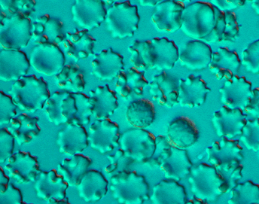
Gli eritrociti
1000X
In soluzione IPERTONICA

Slide 14
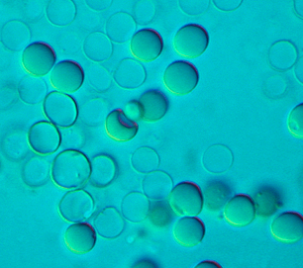
Gli eritrociti
1000X
In soluzione IPOTONICA

Slide 15
I reticolociti
Gli eritrociti non completamente maturi hanno dimensioni leggermente superiori alla media.
Al loro interno è evidenziabile un reticolo granulo-filamentoso, costituito da residui di ribosomi.
I globuli rossi che presentano tale reticolo sono chiamati reticolociti o eritrociti reticolati.
1000X

Slide 16
I linfociti e i neutrofili
I linfociti sono le principali cellule funzionali del sistema linfatico o immunitario.
I neutrofili sono i leucociti più numerosi e granulociti più comuni.
Sono cellule mobili lasciano la circolazione e migrano nei loro siti d’azione nel tessuto connettivo.
1000X

Slide 17
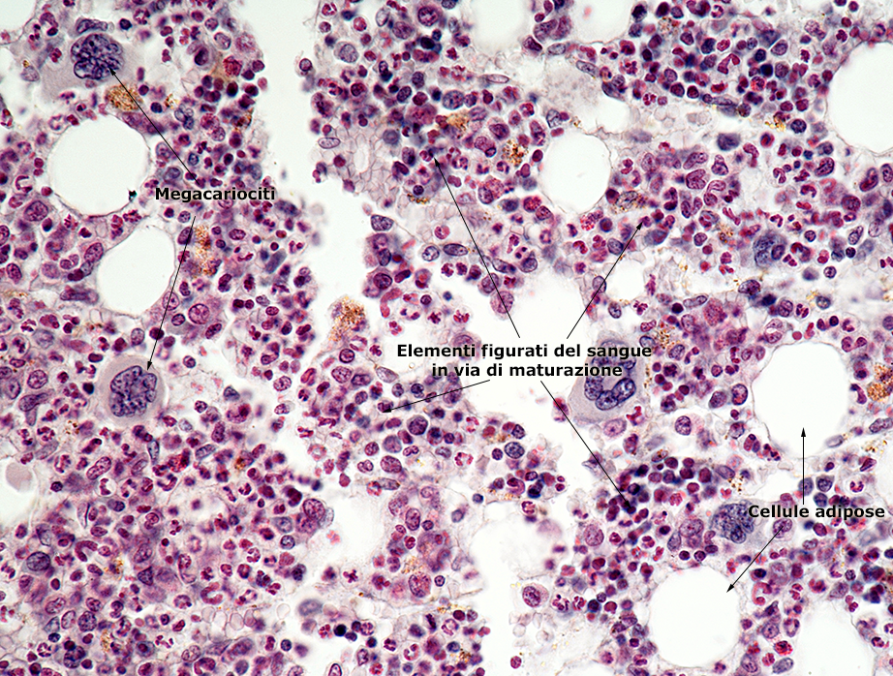
I megacariociti
250X

Slide 18
I megacariociti
I megacariociti hanno nuclei
multilobati con margine irregolare.
Nel citoplasma schiumoso ci sono aeree in cui la segmentazione sta contribuendo alla formazione delle piastrine.
500X

Slide 19
I megacariociti
1000X

Slide 20
Le piastrine
Le piastrine sono piccoli frammenti citoplasmatici anucleati delimitati da una membrana, derivata dai megacariociti.
1000X

Slide 21
Le piastrine
Le piastrine sono elementi figurati del sangue prive di nucleo, ma metabolicamente attive.
Sono attive nella sorveglianza dei vasi sanguigni, nella formazione del coagulo e nella riparazione del tessuto danneggiato.
1000X

Slide 22
Il coagulo
Le piastrine partecipano al fenomeno della coagulazione del sangue, aderendo al collagene delle pareti del vaso leso (adesione) e fra loro (aggregazione).
Esse formano in tal modo il tappo piastrino temporaneo, o coagulo bianco.
Segue la formazione del coagulo rosso permanente: i globuli rossi rimangono intrappolati nel reticolo di fibrina del coagulo.

Slide 23
I monociti
I monociti sono i progenitori delle cellule del sistema dei fagociti mononucleati.
I monociti si trasformano in macrofagi, che, nel sistema immunitario, agiscono come cellule che presentano l’antigene.
1000X

Slide 24
I monociti
I monociti si trasformano in macrofagi, che, nel sistema immunitario, agiscono come cellule che presentano l’antigene.
Il nucleo del monocito è tipicamente indentato. L’indentatura è al centro della cellula dove sono localizzati un apparato di Golgi ben sviluppato e i centrioli.
1000X

Slide 25
I granulociti neutrofili
I granulociti neutrofili contengono tre tipi di granuli:
i granuli specifici
i granuli azzurrofili
i granuli terziari.
1000 X

Slide 26
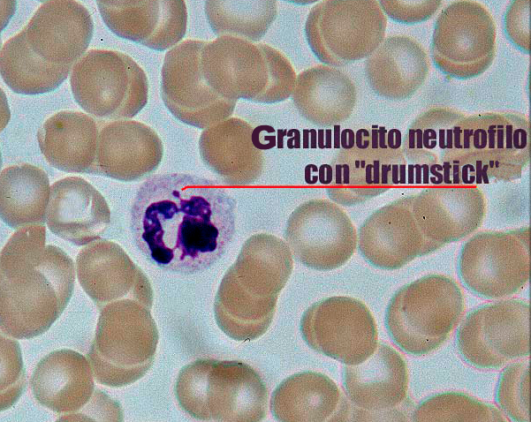
I granulociti neutrofili
La cromatina del neutrofilo ha un arrangiamento caratteristico. Nella femmina il corpo di Barr costituisce un’appendice a forma di bacchetta di tamburo in uno dei lobi del nucleo.
1000 X

Slide 27
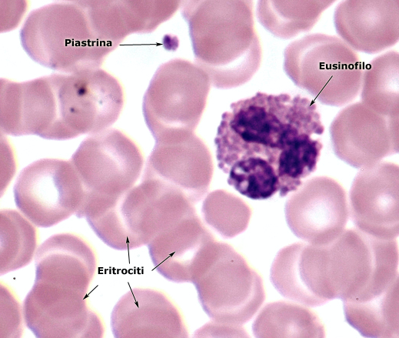
I granulociti eosinofili
1000 X
1000 X
Gli eosinofili sono così chiamati per i grandi granuli eosinofili, rinfrangenti, presenti nel loro citoplasma.
Gli eosinofili sono associati alle reazioni allergiche, alle infezioni parassitarie e all’infiammazione cronica.

Slide 28
I granulociti basofili
I basofili sono i globuli bianchi meno numerosi, essendo meno dello 0,3% dei leucociti totali.
La funzione dei basofili è strettamente legata a quella dei mastociti.
1000X

Slide 29
I macrofagi
1000 X
I monociti si differenziano in macrofagi. Questi elementi cellulari sono dotati di notevole capacità fagocitaria e di motilità ameboide, svolgono la loro attività nel tessuto connettivo.

Slide 30
Malattie del sangue: mononucleosi
500 X

Slide 31
Malattie del sangue: leucemia
500 X

Slide 32
Malattie del sangue: malaria
500 X
750 X

Slide 33
Malattie del sangue: tripanosomiasi
500 X
1000 X
(C) NMPV con la collaborazione di Franco Valoti

Slide 34
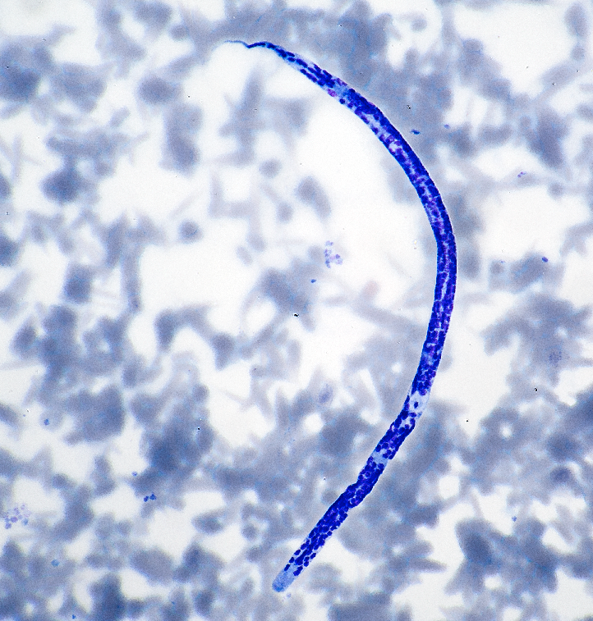
Malattie del sangue: filariosi
500 X
100 X

